Slide 1




Evaluación de dos métodos de escarificación en la germinación de semillas de garbanzo (Cicer arietinum L.)
ESTUDIANTES:
Acuña Ramirez, Edinson Pooll
Baldera Chapoñan, Victor Hugo
Diaz Saucedo, yoel
Mendoza Bernilla, Alejandro Salomòn
Saldaña Bazàn, Magaly
CURSO: Producciòn y tecnologìa de semillas
DOCENTE: Dr. Flavio Lozano Isla
1

Slide 2
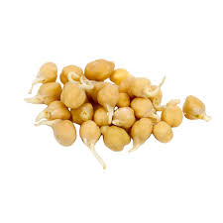
Introducción
El garbanzo (Cicer arietinum L.) es una leguminosa importante en la alimentación y agricultura. Su germinación puede verse limitada por la dureza de la cubierta seminal, que dificulta la absorción de agua y ralentiza el proceso (Kandil, Sharief, & Ahmed, 2012). Para mejorar la germinación, se emplean técnicas de escarificación como el remojo en agua caliente o la abrasión mecánica, que debilitan la testa sin dañar el embrión, favoreciendo así una germinación más rápida y uniforme.
2

Slide 3
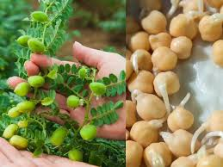
2. Materiales y métodos
2.1 Material vegetal, esterilización e instalación de semillas
Las semillas de Garbanzo se han obtenido en el mercado central de la ciudad de chachapoyas. Se someterá a un protocolo de desinfección con alcohol 70° por un minuto, posteriormente se lavará de 2 a 3 veces con agua.
Estas semillas serán puestas en tapers con papel toalla húmedas para favorecer la germinación de acuerdo a los métodos de escarificación utilizados.
3

Slide 4
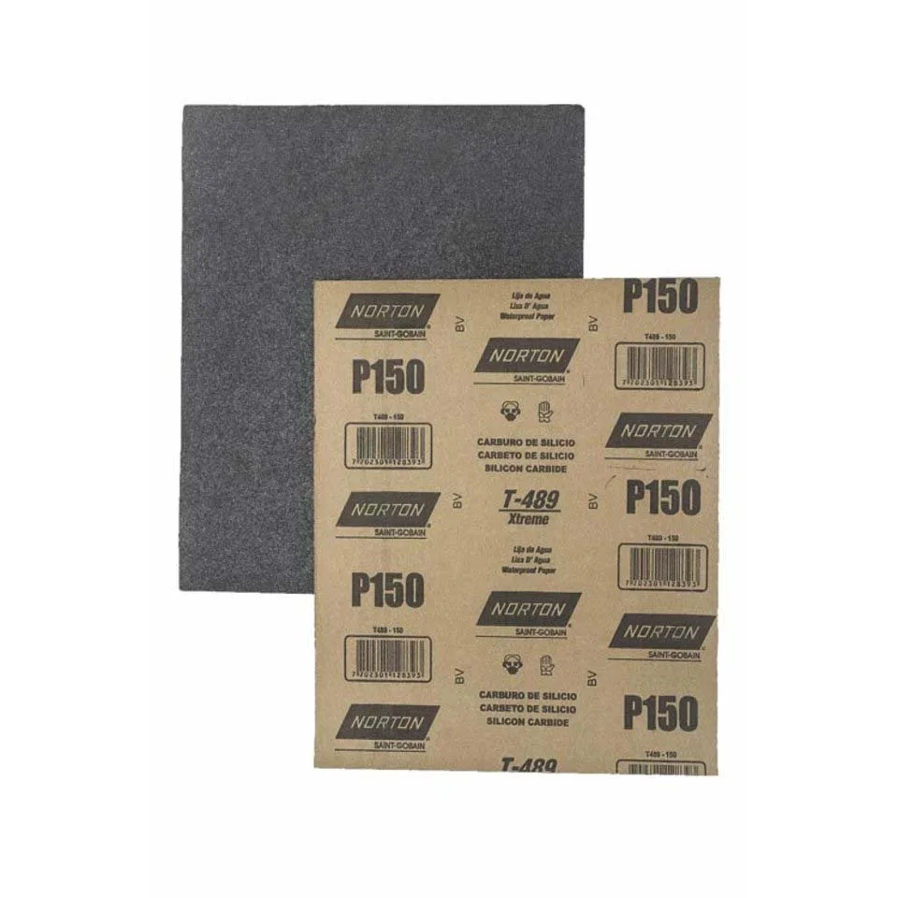






2. Materiales y métodos
2.3. Métodos de escarificación
Para superar la dormancia física de las semillas de garbanzo (Cicer arietinum L.), se aplicará dos métodos de escarificación, mecánico y térmico.
Para el método mecánico se utiliza bisturí, para realizar pequeños cortes en la testa (Sánchez-Soto et al., 2017) y lija N° 150 para debilitar la testa a un 1 mm de espesor por ambas caras (Hernández-Murillo et al., 2021). Evitar hacer daño al embrión.
La escarificación térmica se realiza colocando semillas de garbanzo en un vaso con agua hervida a 80 °C por dos minutos (Puerto, 2008)
2.2. Materiales
4

Slide 5
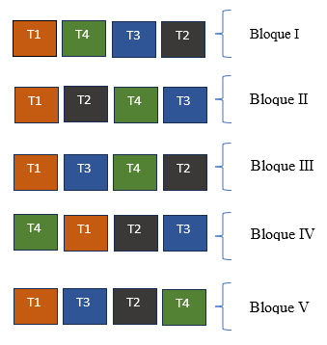
2.4. Diseño experimental
El diseño experimental fue Diseño de Bloques Completos al Azar (DBCA). Se evalúa 4 tratamientos incluyendo un método de control (Tabla 1), teniendo como único factor al método de escarificación. Se establecerá cinco bloques como unidades experimentales repetidas bajo condiciones similares. Cada tratamiento fue repetido una vez por bloque, haciendo un total de 5 repeticiones por tratamiento. Cada unidad experimental estuvo conformada por 25 semillas, lo que dio un total de 500 semillas evaluadas
Tratamiento | Método de escarificación
T1 | Control
T2 | Escarificación térmica
T3 | Escarificación mecánica - lija
T4 | Escarificación mecánica - bisturí
5

Slide 6
2.4 Evaluación y análisis de datos
Los datos obtenidos se realizan a partir de las variables dependientes. Los parámetros incluyeron: Semillas germinadas (grs), Tiempo medio de germinabilidad (mgt), velocidad de germinación (gsp) y variación de germinación (vgt). Para las variables que cumplieron con los supuestos de normalidad (p > 0.05) se aplicó un análisis de varianza (ANOVA) bajo un Diseño en Bloques Completos al Azar (DBCA) para determinar si existían diferencias significativas entre tratamientos y se empleó la prueba de Duncan para comparar medias.
6

Slide 7
Referencias bibliográficas
Kandil, A. A., Sharief, A. E., & Ahmed, S. R. H. (2012). Germination and seedling growth of some chickpea cultivars (Cicer arietinum L.) under salinity stress. Journal of Basic & Applied Sciences, 8(2), 561–571. https://doi.org/10.6000/1927-5129.2012.08.02.49
Puerto, J. B. (2008). Concentración endógena y metabolismo del aba durante la germinación de
semillas de cicer arietinum l (Doctoral dissertation, Universidad de Salamanca).
Sánchez-Soto, B. H., Pacheco-Aispuro, E., Lugo-García, G. A., Reyes-Olivas, Á., & García-Moya, E. (2017). Métodos de escarificación en semillas de Guaiacum coulteri , especie amenazada del bosque tropical caducifolio del norte de Sinaloa, México. Gayana. Botánica, 74(2), 262-268. https://doi.org/10.4067/S0717-66432017000200262
Hernández-Murillo, J., Iguaran-Díaz, C., Aramendiz Tatis, H., Espitia-Camacho, M., Cardona-Ayala, C. (2021). Variaciones morfométricas de semillas y alternativas físico-químicas en la germinación de tamarindo (Tamarindus indica L.).
7

Slide 8

8

